Slide 1
ビーム入射ラインのベイズ最適化
井村 友紀（阪大RCNP）
福田 光宏, 依田 哲彦, 神田 浩樹, 齋藤 高嶺,
田村 仁志, 安田 裕介, 原 隆文, 荘 浚謙, ZHAO HANG,
橘高 正樹, 松井 昇大朗, 渡辺 薰(阪大RCNP)

Slide 2
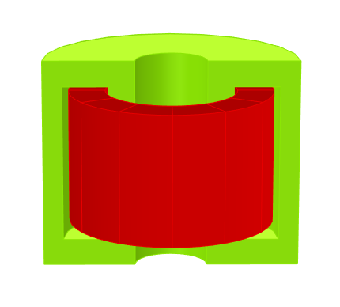
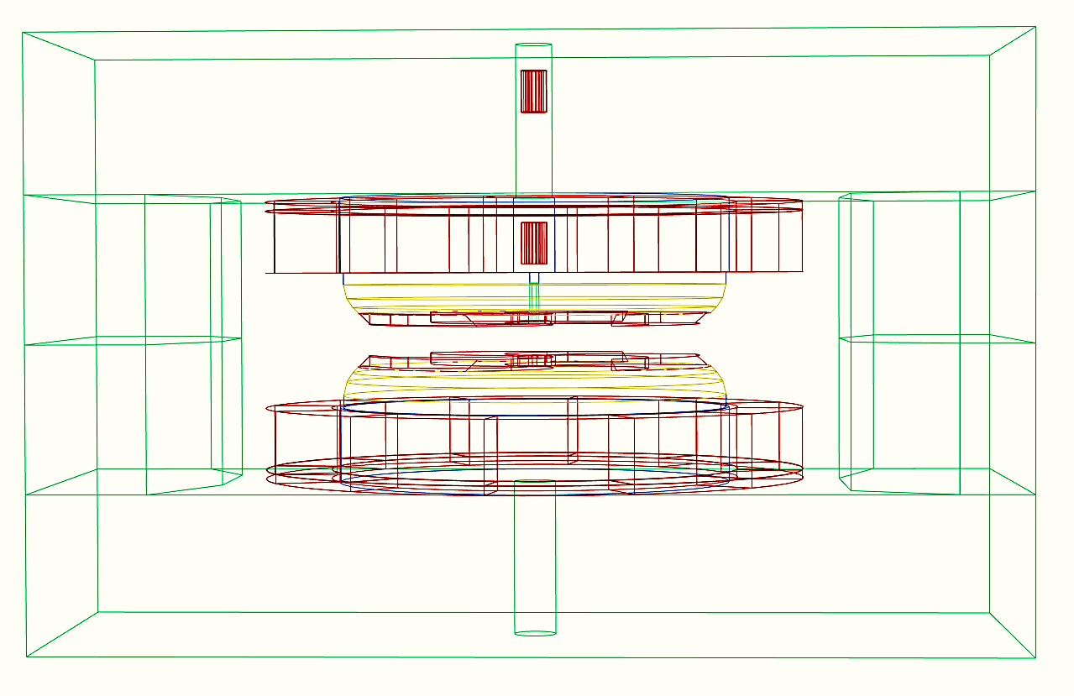
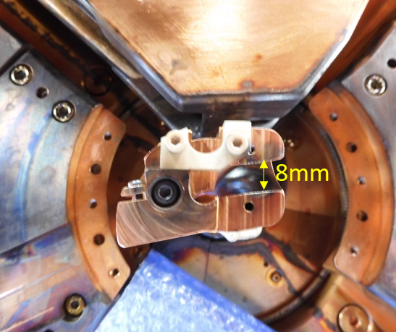
本研究のビーム入射ライン
イオンビーム
ダクト径 $φ 102 mm$
↑
バンチャー以降
↓
ダクト径$φ 56 mm$
Spiral Inflectorの開口部が$8 mm$
AVFサイクロトロン

Slide 3
ベイズ最適化によるビーム輸送の最適化
目的
入射ライン終点のインフレクター入口（直径8mm）に入る粒子数を最大にする、各ソレノイドの電流値を求める。
手法
PythonのGpyOptを使い、空間電荷効果を含む多粒子軌道計算コードOPALを回し、終点のビームを評価。（獲得関数のモデルはEI）
評価方法
2種類のビーム評価方法を実施
Inflectorに入る粒子数 Nの最大化
ビームサイズの合計値 $σ_{x}+σ_{y}を最小化$

Slide 4
グレーザーとソレノイド
磁場計算の結果、磁場とコイルの電流値が線形である。最適化の引数は各磁石の電流の最大値に対する割合（それぞれf1,f2,f3,f4とし、範囲は０〜１）とした
グレーザー
ソレノイド

Slide 5
ベイズ最適化
最適解が得られる確率が高い点を順番にサンプリングすることで早く最適解にたどり着くための手法である。
ベイズ最適化はPythonのGPyOptを使った。
OPALとは空間電荷効果を含む多粒子軌道計算コード
GPyOpt
初期のランダム試行回数10回
試行回数150回
f1,f2,f3,f4を与える
Opal-t
入射ライン終点での8mmφに入る粒子数

Slide 6
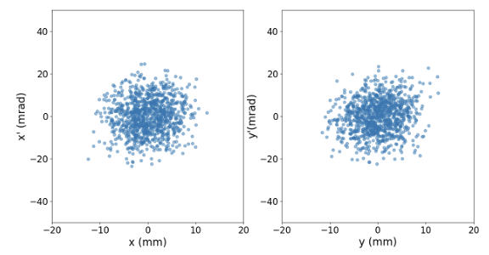
OPALの初期ビームパラメータ
粒子種 | 陽子
電流値 | $$10 [mA]$$
加速エネルギー $K$ | $$50 [keV]$$
エミッタンス $ε_{x,y}$ | $$100[πmm mrad]$$
ビーム位相幅${ σ}_{z}$ | 10[mm]
マクロ粒子数 | $1000$個
始点でのビームプロファイルの初期値
σx＝4.17mm σy＝4.43mm σx’＝ 9.07mrad σy’＝ 8.54mrad

Slide 7
透過率最大化による最適化
第一に透過率最大化の最適化をした。
透過率最大化とは、終点で直径8mmに入る粒子数を最大化するベイズ最適化を行うことを指す。試行回数は150回
ビーム入射ライン
グレーザー１
グレーザー２
ソレノイド１
ソレノイド２
直径102mm
直径52mm
始点
終点直径8mm

Slide 8
透過率最大化の結果
直径８mmに入る粒子数 = 877個
終点にたどり着いた粒子数 = 952個
終点σx = 2.27 mm σy = 2.32mm
σx’ = 15.7mrad σy’ = 15.7mrad
始点からの透過効率は87.7％

Slide 9
透過率最大化の結果２

Slide 10
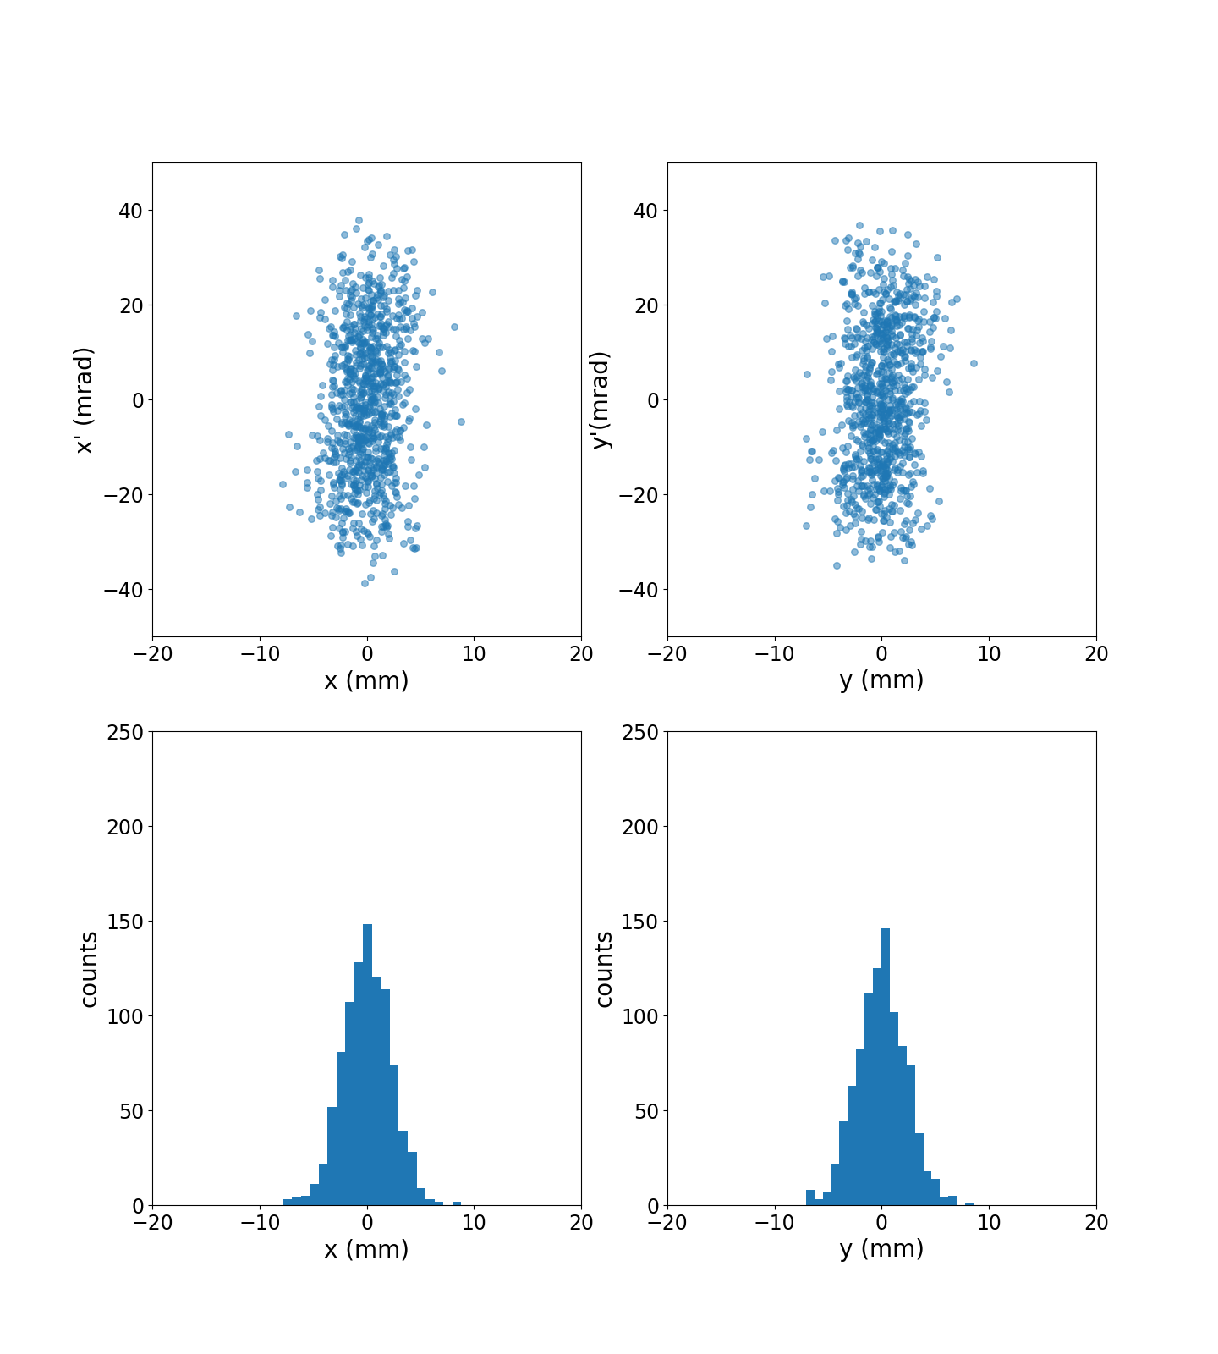
透過率最大化の結果３
ビームプロファイル
始点
終点
インフレクター入口径８mm

Slide 11
標準偏差最小化による最適化
標準偏差最小化とは終点でのビームサイズの標準偏差(σx＋σy )を最小化するベイズ最適化を行うことを指す。試行回数は200回とした。
粒子数が非常に少ない場合、標準偏差が小さい値になり評価から除外したいので、終点の粒子数が一定以下になったら、終点の標準偏差を決まった値にした。
終点の数が900,700,500個以下の時に、σx＋σy=300,100,40mmにした。この9通りを試した。

Slide 12
標準偏差最小化の結果１
初期粒子数1000個のうち終点に到達した粒子数が900個以下のときに一律σx+σy＝100mmとした場合の結果。
直径８mmに入る粒子数 = 811個
終点にたどり着いた粒子数＝948個
終点σx = 2.70mm σy =2.56mm
σx' = 13.1mrad σy' = 13.2mrad
始点からの透過効率は81.1％

Slide 13
標準偏差最小化の結果２

Slide 14
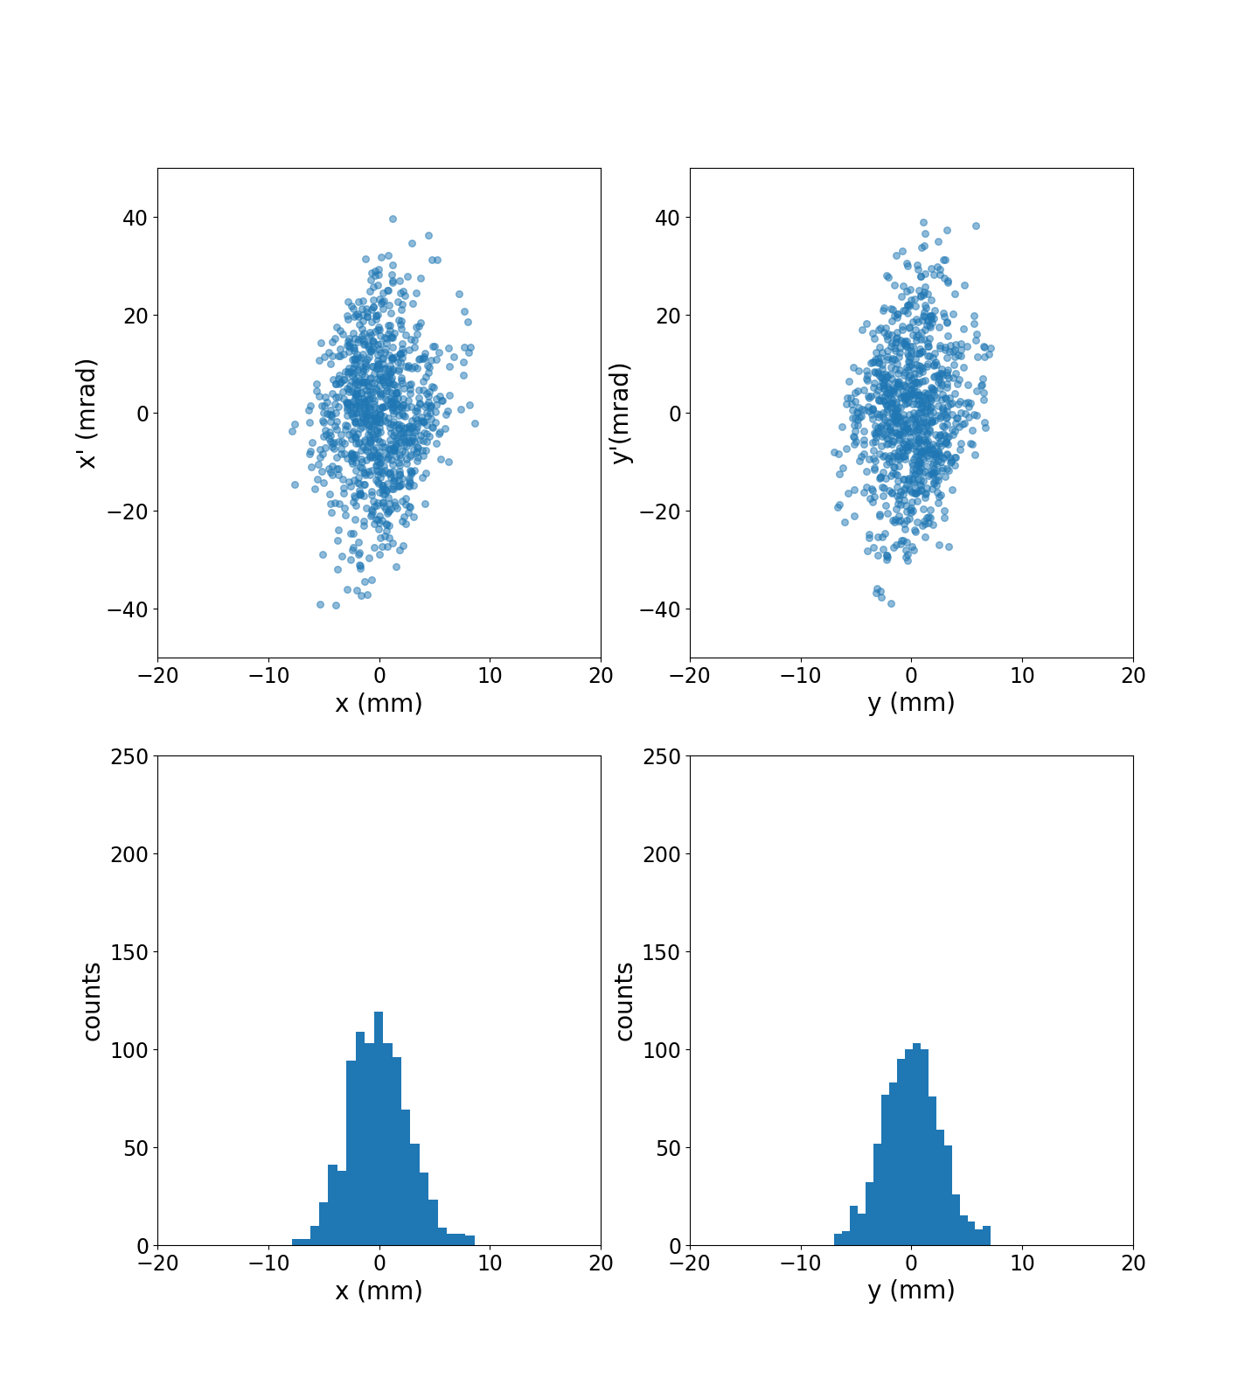
標準偏差最小化の結果３
ビームプロファイル
始点
終点
インフレクター入口径８mm

Slide 15
標準偏差最小化の結果まとめ
条件 | 終点の粒子数が900個以下 | 終点の粒子数が700個以下 | 終点の粒子数が500個以下
σx＋σy=300mm | 透過率49.6% | 透過率72.8% | 透過率57.9%
σx＋σy＝100mm | 透過率81.1% | 透過率74.7% | 透過率71.7%
σx＋σy＝40mm | 透過率39.1% | 透過率70.5% | 透過率60.7%
透過率最大化の結果
87.7%
上のテーブルは各条件を比較した。
終点の粒子数が900個以下の時、 σx＋σy＝100mmの条件を課すと最も透過率が高い。
終点でビームダクトの大きさ(56mmφ)より大きい制限を設けると、透過率が良くなった。さらに大きい制限(σx+σy＝300mm)を設けると透過率は悪くなった。標準偏差最小化で粒子数の制限を緩くするほど、透過率は悪くなった。

Slide 16
まとめ
GPyOptを使いOpalで軌道計算して、ベイズ最適化を実施した。
標準偏差最小化の時、終点の粒子数が900個以下の時、 σx＋σy＝100mmの条件を課すと最も透過率が高い。
今回の結果では標準偏差最小化より透過率最大化のベイズ最適化の方が、終点で直径8mmに入る粒子数が多く透過率が良かった。
標準偏差最小化で導入した制限が恣意的なためベイズ最適化がうまく働いていない可能性が考えられる。

Slide 17
β関数
βx＝$\frac{{σx}^{２}×pz}{σx×σp_x×π}＝\frac{σx×pz}{σp_x×π}$[m]
Emittance_x=2.7 $×$σx$×$ $\frac{σp_x}{pz}$(角度) $×$ π [m]
βy＝$\frac{{σy}^{２}×pz}{σy×σp_y×π}＝\frac{σy×pz}{σp_y×π}$[m]
Emittance_y=2.7 $×$σy$×$ $\frac{σp_y}{pz}$(角度）$×$ π [m]
σx root mean square x [m]
σp root mean square p [無次元]

